Slide 1
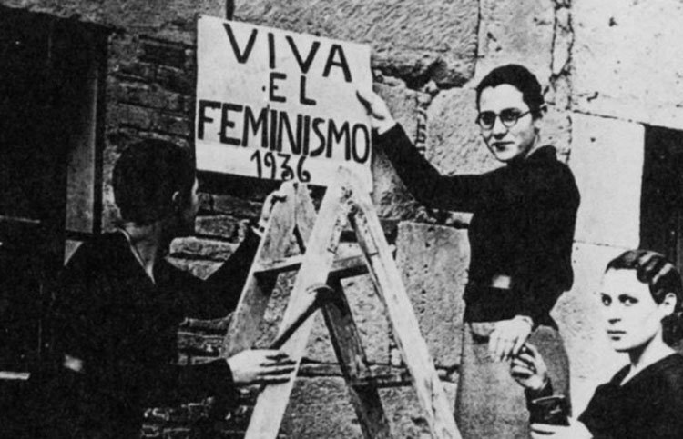
Comp.22. A situación da muller no século XX (II República, franquismo, gobernos da democracia)

Slide 2
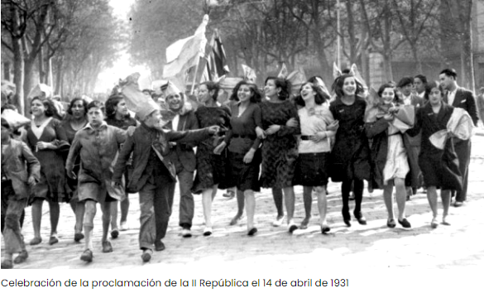
A condición xeral da muller anterior á II República era de clara discriminación. Sufría discriminación laboral (xornadas máis longas e salarios máis baixos), discriminación cultural (con maior taxa de analfabetismo, 71´4% de analfabetismo feminino e 55´8 % masculino a principios do s. XX) discriminación social e xurídica (sometidas ós varóns, en estruturas patriarcais en familias de 5-6 fillos), estaba sometida á ríxida moral católica e afastada da esfera pública.
En 1930 so un 9% da poboación feminina, 12% da poboación traballadora, traballaba fóra da casa. Nas cidades, a maioría de traballadoras eran solteiras, a maioría deixaban o traballo cando casaban, e a maioría dedicábase ó servizo doméstico, no pequeno comercio e no sector téxtil.

Slide 3
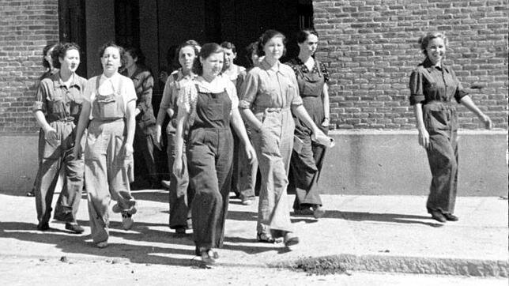
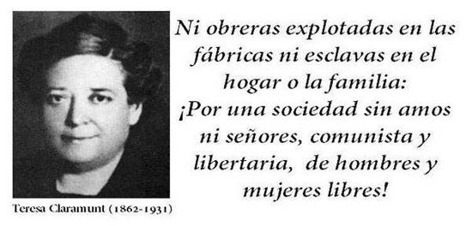
As mulleres traballadoras tampouco tiveron unha situación diferente no seo dos sindicatos socialistas e anarquistas, que aínda que defendían a liberación dos oprimidos e a igualdade teórica entre homes e mulleres, moitos dos seus dirixentes reproducían os valores machistas e subordinaban as mulleres á consecución da revolución do proletariado.
Aínda así, xa en 1872 a FRE, Federación Rexional Española, no 2º Congreso de Zaragoza recoñece a mesma responsabilidade a homes e mulleres. Consideraban que a muller sufrira unha dobre escravitude, a do Capitalismo e a do home, “ a escrava do escravo”. Partidarias do amor libre, entre iguais, denunciaban a consideración da muller como obxecto sexual e ser perverso para o home (segundo a relixión) e apoiaban a popularización dos métodos anticonceptivos.

Slide 4
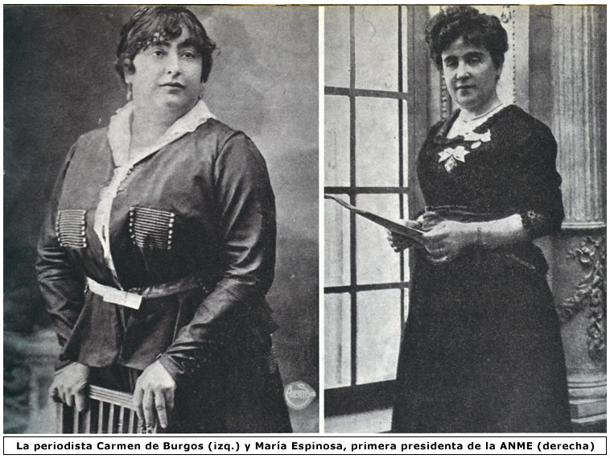
Coma os socialistas, defenden un ensino integral, libre e en plano de igualdade para ambos sexos, coeducativa, racional, científica.
O feminismo empeza a súa traxectoria en España, tendo que destacar a figura de Carmen de Burgos e a Asociación nacional de Mulleres Españolas.
Ademais hai que sinalar o impacto do Krausismo, movemento intelectual defensor da secularización, de liberar ó ensino da influencia da Igrexa, de introducir os valores de modernidade e progreso e de incorporar á muller á educación. O Krausismo influirá na Institución Libre de Enseñanza, fundada por Giner de los Ríos.

Slide 5
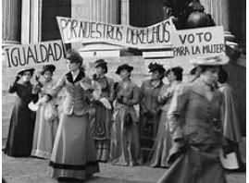
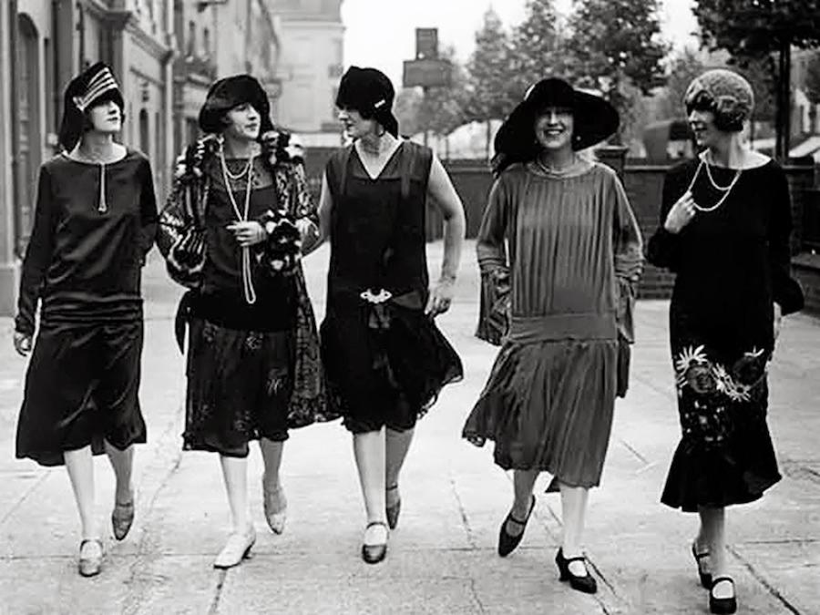
Só unha minoría, “as modernas”, desafiaban o establecido e loitaban `pola igualdade entre homes e mulleres.
A maioría de familias burguesas de clase alta e media que rexeitaban o modelo de muller tradicional (esposa, nai...) e trataban mediante o acceso á educación e á cultura,desen volver unha profesión igual a dos homes.
As modernas alcanzarán unha conciencia política liberal, militarán no asociacionismo político e no feminismo.
Inseríronse na vida social e cultural do momento, teatros, cinemas, faladoiros, clubs...adoptando unha moda e unha forma de vestir (moderna, baseado en modelos chegados de fóra, do cine de Hollywood, da publicidade) e asumindo novos hábitos para a muller (fumar, maquillarse, broncearse), escandalosos para a súa época.
Todos estes cambios difundíanse mediante revistas nas que se potenciaba unha imaxe de muller dinámica, enérxica e independente, deportista, usaba pantalóns, pelo curto e incorporábase, pouco a pouco, ó mundo laboral.

Slide 6
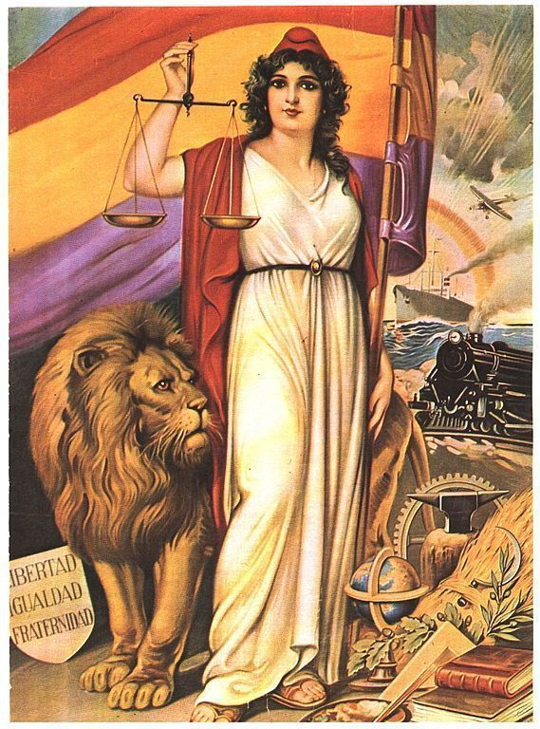
A MULLER NA II REPÚBLICA. 1931-1936.
A proclamación da II República significou para as mulleres a apertura dun novo período histórico, reformador e progresista que lles permitía a súa realización como persoas libres e independentes. Pero ó mesmo tempo temos que sinalar, todas as mulleres que non compartían esta emancipación e que tiñan medo ante o que consideraban un perigo para os valores tradicionais.
Camiño á Igualdade:
A Constitución de 1931 e a lexislación republicana van recoñecer numerosos dereitos para as mulleres que significaron un grande avance na procura da igualdade política, legal e de xénero.

Slide 7
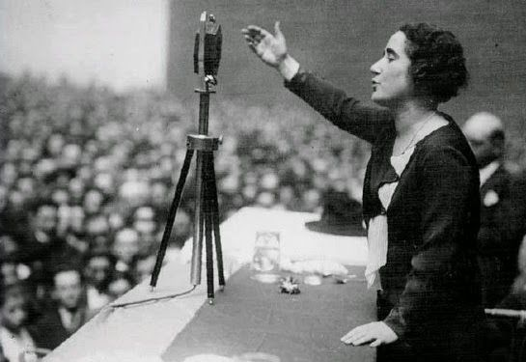
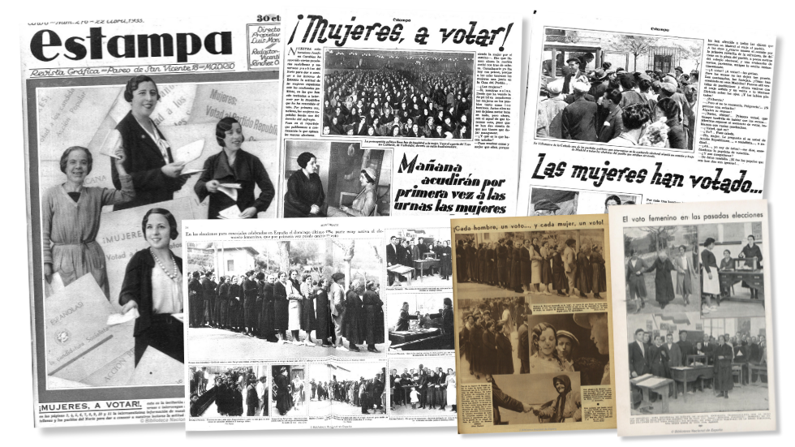
Sufraxio feminino.
Por 1ª vez na Historia de España recoñecíase, na Constitución de 1931, o dereito das mulleres a exercer como cidadás de pleno dereito, conseguir a igualdade política cos homes, elixir ós seus representantes e ser elixidas.
O sufraxio feminino ocasionou un intenso debate no Parlamento.
Na sesión do 1º de outubro Clara Campoamor, deputada polo Partido Radical, defendeu que a República debía conceder o sufraxio á muller e que este dereito debería ser contemplado na Constitución republicana.
En troques, Victoria Kent, deputada do Partido Republicano Radical Socialista, argumentaba que antes de recoñecer o dereito de sufraxio feminino (pois a muller sempre estivera sometida á vontade, do pai, do marido e influenciada polos valores tradicionais do clero católico) debía esperarse a que a muller tivese maior formación política para que o seu voto non fose influído ou coaccionado.

Slide 8
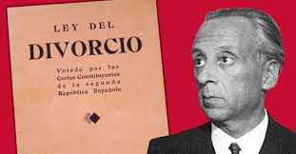
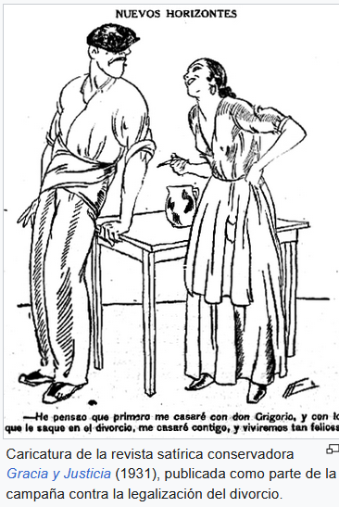
No ámbito social fomentouse a equiparación de dereitos entre o home e a muller. A lei de divorcio aprobada era unha das máis avanzadas para a súa época pois contemplaba o suposto de mutua desavinza e a petición de parte.
Hai que engadir a lei de matrimonio civil, a equiparación na maioría de idade, a escolarización e ensino obrigatorio, gratuíto, laico e a coeducación, que contribuíu ó descenso da taxa de analfabetismo feminino e a eliminación da discriminación educativa por xénero.
Outras medidas foron a non penalización do adulterio e do amancebamento, a desaparición do parricidio por honor (causas nas que a muller estaba sempre desfavorecida), o recoñecemento dos mesmos dereitos para fillos lexítimos e ilexítimos (fóra do matrimonio), a presenza de mulleres nos xurados populares...

Slide 9
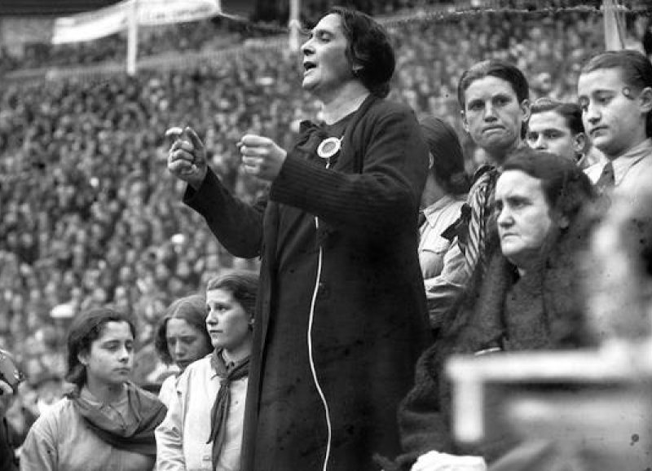
No ámbito laboral, na II República regulouse o traballo das mulleres, o seguro de maternidade, o acceso da muller ós colexios profesionais e na función pública (co mesmo soldo).
Aínda así, mantívose a autoridade do marido como representante legal da esposa para administrar os bens e realizar numerosas actividades económicas.
A participación política da muller: Coa proclamación da Segunda República moitas mulleres incorporáronse á vida política e social de España. A liberdade permitiulles militar e participar activamente nos diferentes partidos e sindicatos existentes, formando seccións femininas dentro deles. Pero tamén formaron agrupacións específicas para defender os seus dereitos e avanzar na igualdade e na emancipación feminina, desde perspectivas distintas.

Slide 10
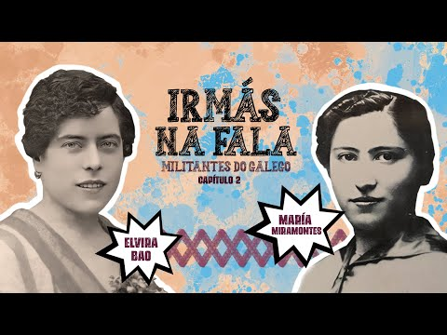
Feminismo burgués:
Movemento feminista que se centrou nos dereitos civís e políticos das mulleres, a prol da concienciación política e na defensa dos valores republicanos, mediante actividades políticas e culturais.
Destaca a Unión Republicana Feminina, creada por Clara Campoamor en 1931 en defensa do sufraxio feminino.
As Agrupacións Republicanas Femininas repartidas por toda España.
En Galicia destaca a Agrupación Republicana Feminina de A Coruña, 1933, encabezada por Elvira Bao, onde militaban mulleres republicanas e galeguistas.

Slide 11
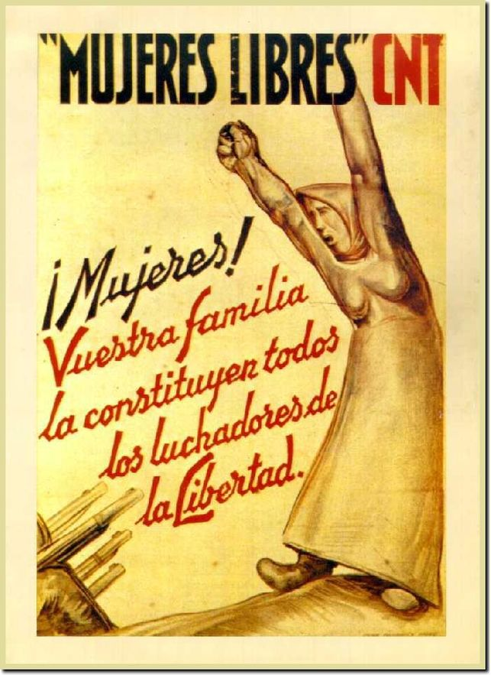
Feminismo proletario:
Buscaba a liberación da muller desde a perspectiva de emancipación da clase obreira.
Destaca Mulleres Libres, de orientación anarcosindicalista, creada en abril de 1936. Contaba cunha revista, do mesmo nome e exclusivamente feminina.
Defendían a liberación da muller obreira, a educación feminina, a igualdade nas relacións de homes e mulleres, o amor libre, a fin da xerarquía autoritaria masculina na familia e a educación sexual con información sobre anticonceptivos e aborto.

Slide 12
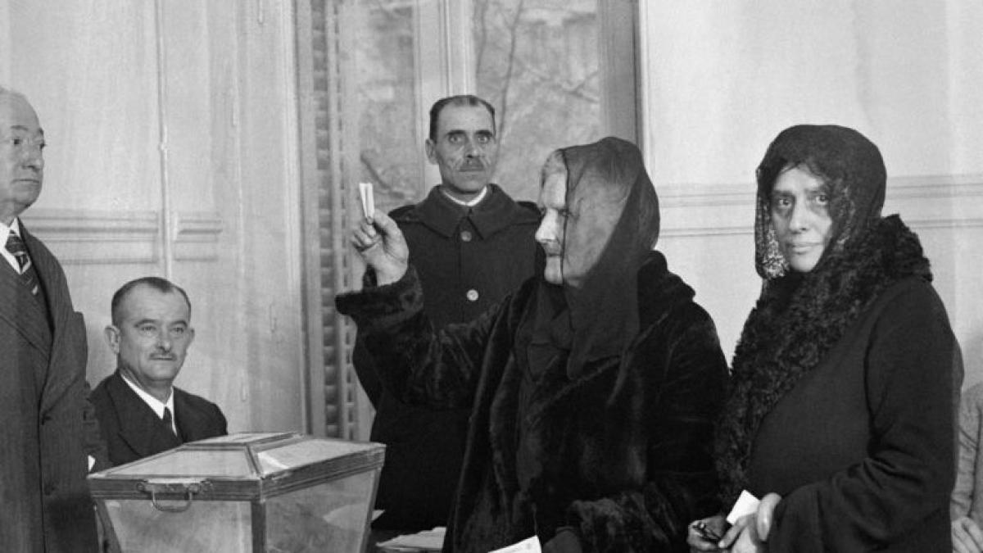
Mobilización feminina conservadora:
Paralelamente incorporáronse á vida política e social as mulleres conservadoras en defensa de valores tradicionais como a patria, familia, catolicismo e Igrexa, considerados ameazados polo programa laico e de esquerdas da II República.
A aprobación do sufraxio feminino e a posibilidade da incorporación da muller á vida social e política foi aproveitada polos partidos de dereita e ultradereita para a utilización das mulleres na súa loita política.
Fronte a anti España, como consideraban a II República polos novos valores republicanos, mobilizan ás mulleres conservadoras en representación do catolicismo e patriotismo.

Slide 13
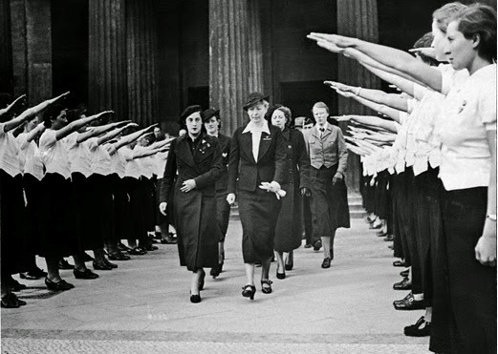
Os partidos conservadores, tradicionais e fascistas crearon as súas propias seccións femininas.
Fronte á República as mulleres conservadoras amosaron unha grande actividade, liderando campañas de propaganda e axitación, de repulsa da lexislación republicana (laica, democrática e republicana), pegada de pasquíns, captación de votos para as eleccións...
Este feminismo nunca puxo en dúbida o modelo de sociedade tradicional e de subordinación da muller ó home.

Slide 14
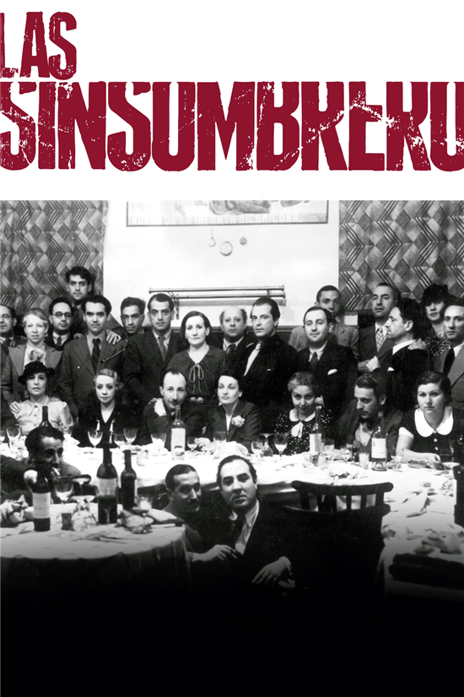
O Papel da muller na cultura durante a II República:
Os anos da II República foron dunha extraordinaria vitalidade cultural e desenvolvemento das vangardas artísticas e da produción literaria e poética da xeración do 27.
Nestes anos destacaron importantes mulleres intelectuais e artistas que, en moitos casos, quedaron minusvaloradas fronte ós seus compañeiros varóns (a meirande parte amigos ou parellas).
Pódense destacar escritoras e intelectuais como Rosa Chacel, María Teresa León, María Zambrano, Zenobia Camprubí. Escultoras como Eulalia Fábregas ou Marga Gil; artistas como Maruja Mallo, quen xunto a outras autoras ligadas á xeneración do 27, reciben o nome de “Las sin sombrero”, polo xesto que tiveron nos anos 20, Maruja Mallo, Margarita Manso, García Lorca e Dalí de quitarse o sombreiro en plena Porta do Sol, acto que resultaba escandaloso naquela época.

Slide 15
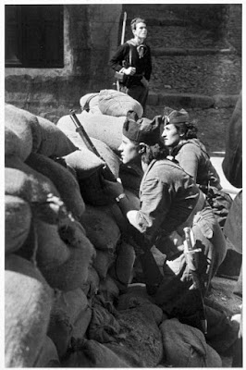
A MULLER NA GUERRA CIVIL ESPAÑOLA. 1936-1939.
Tanto no bando sublevado como na zona republicana recorreuse á muller no esforzo para gañar a guerra, pero os modelos de muller, sociedade e relación entre xéneros era totalmente distinta.
Nos 2 bandos atopamos a mulleres concienciadas e comprometidas política e ideoloxicamente, mentres que outra parte importante tivo que soportar as duras condicións da guerra: morte, fame e tentando sobrevivir e sacar adiante ás súas familias.

Slide 16
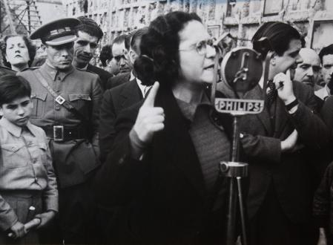
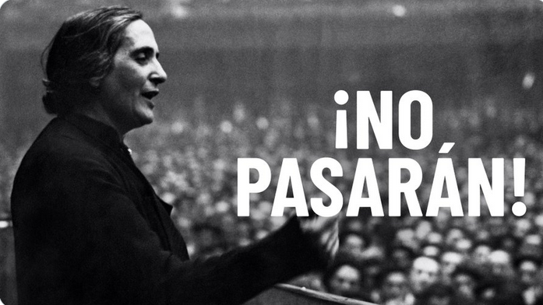
A muller na zona republicana: A sublevación de 1936 proporcionou ás mulleres republicanas a oportunidade de exercer novas actividades do mundo político, social e cultural. Mulleres combatendo coma os homes, na propaganda e no esforzo de guerra e incluso ocupando postos políticos relevantes, como a primeira ministra de España, a anarquista Federica Montseny, ou a comunista, Dolores Ibarruri, A Pasionaria.
A pluralidade política e ideolóxica dos sindicatos e partidos políticos republicanos, ó que se engade o seu control de rúas e territorios, ante o colapso do goberno republicano, explican as diferentes posturas e actitudes das mulleres no bando republicano e o papel que lles van adxudicar as organizacións políticas e sindicais e o propio goberno.
Non existirá un proxecto social común compartido entre as mulleres republicanas por mor das divisións e enfrontamentos entre os distintos partidos e organizacións

Slide 17
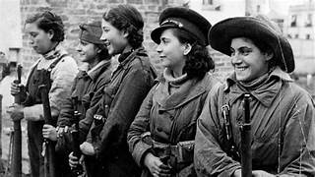
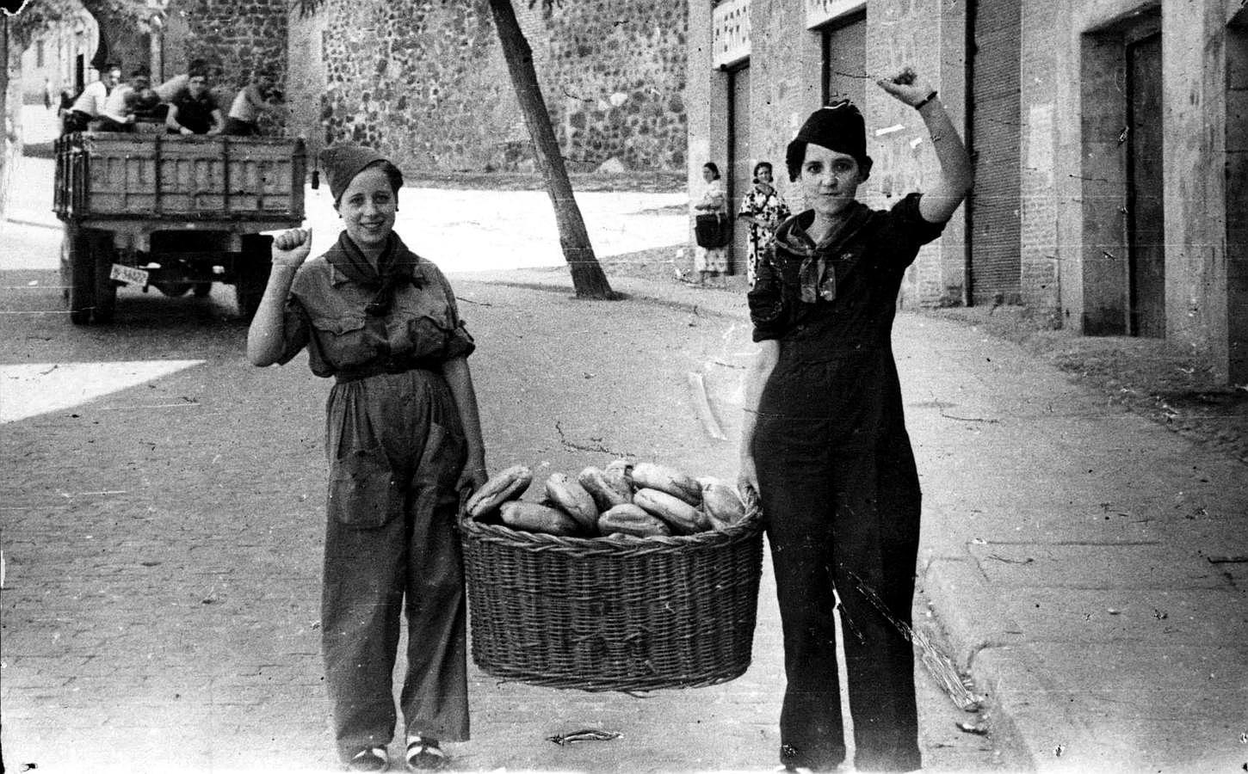
As mulleres na fronte. As Milicianas.
Nas primeiras semanas de guerra, grupos de mulleres, anarquistas e comunistas na súa maioría, como os seus compañeiros e ante o chamamento das súas organizacións, tomaron as armas para evitar o triunfo do fascismo en España.
Aínda que algunhas tomaron parte dos combates (Rosario dinamitera, Lina Odena...), tamén na fronte existirá unha marcada división sexual do traballo, pois normalmente eran as mulleres as que realizaban os labores de cociña, lavandería, correo, sanitarias, correo...
Como medio de propaganda e mobilización, durante os primeiros meses da Guerra abondaron os carteis de milicianas implicadas na defensa da República, amosadas como verdadeiras heroínas antifascistas

Slide 18
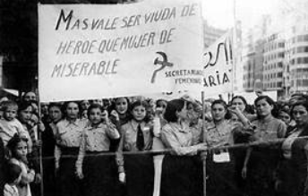
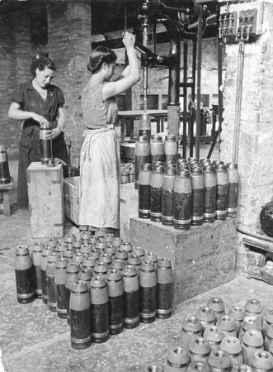
A partir de outubro de 1936, as directrices das organizacións obreiras e do goberno de Largo Caballero viraron no sentido de obrigar ás mulleres a abandonar a fronte de guerra (proceso que remataría en 1937).
As mulleres na retagarda. A incorporación dos homes ó fronte, antepuxo a necesidade de substituílos na retagarda e posibilitou a incorporación da muller a todo tipo de tarefas produtivas e asistenciais: traballadoras en fabricas de armas, en confección de equipamento militar, na industria siderúrxica, no transporte público, no servizo de abastecemento, nos hospitais...
Ademais moitas mulleres exerceron voluntariamente na asistencia a orfos e refuxiados para garantir a supervivencia dos sectores máis castigados pola guerra.
A derrota republicana significou tamén a derrota da emancipación da muller e a represión da meirande parte de todas aquelas mulleres comprometidas coas organizacións e partidos defensores da República.

Slide 19
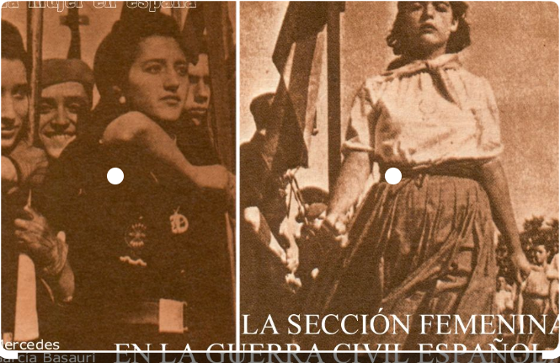
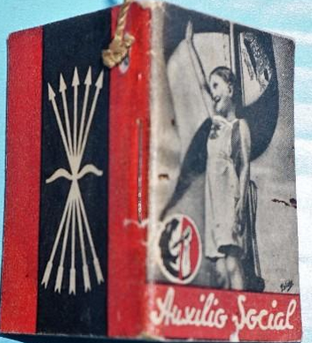
A muller no bando franquista. No bando sublevado había tamén mulleres comprometidas cos partidos de extrema dereita, Sección Feminina de Falanxe, as Margaridas dos requetés, carlistas, e tamén coa Igrexa como as mulleres católicas encadradas na Acción Católica da Muller, que colaboraron de xeito activo co exército e coas novas autoridades franquistas.
Recadaron fondos para a guerra, exerceron numerosas tarefas asistenciais en hospitais, comedores, almacéns de alimentos e servizos sociais (En 1936 a falanxista Mercedes Sanz Bachiller funda Auxilio Social), serviron de encadramento para as mulleres(en 1934 a Sección Feminina contaba con 2000 militantes aprox.1939, case 600.000 afiliadas) e de propaganda da ideoloxía nacional-católica do réxime, participando en desfiles, misas, procesións...enchendo un espazo público, do que quedarían relegadas tralo fin da Guerra Civil.
Rematada esta, imporase o seu modelo tradicional de muller, recollido na lexislación franquista, que contemplaba, como destinos naturais para a muller, a maternidade e o fogar

Slide 20
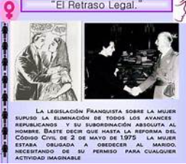
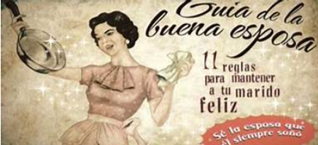
A muller durante o Franquismo(1939-1975).
O franquismo rematou con todos os avances que conseguiran as mulleres na II República: abolición do matrimonio civil en 1938, derrogación da lei de divorcio en 1939, penalización do aborto e do adulterio, maioría de idade ós 25 anos.
Volveu a entrar en vigor o Título IV do Código Penal de 1889, que discapacitaba xuridicamente á muller, ó quedar baixo a autorización do marido abrir unha conta corrente, solicitar o pasaporte, asinar un contrato ou escritura pública nin tampouco podía exercer actividades comerciais, nin defender os seus propios intereses nun xuízo (non podía comparecer por si mesma, non podía designar nin un avogado, nin un procurador...).
Como se recollía no Código civil: “ o marido debe protexer á muller e esta obedecer ó marido”.

Slide 21
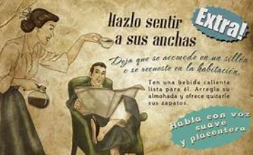
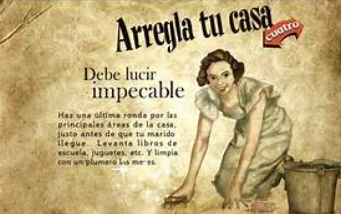
No Estado corporativo do Franquismo, a familia era unha das bases fundamentais da sociedade.
Unha familia católica (único vínculo válido), matrimonio indisoluble co sagrado deber da procreación.
Nesta home e muller tiñan papeis diferentes, o home, traballar para satisfacer as necesidades da familia; a muller, considerada inferior ó home, os labores da casa, atender ós fillos, educalos e perpetuar a tradición e o sistema vixente.

Slide 22
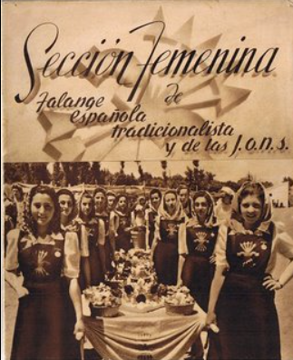
A Sección Feminina de Falanxe tivo unha especial relevancia á hora de divulgar estes valores.
Presidida por Pilar Primo de Rivera (irmá do fundador de Falanxe e filla do ditador) asentou o modelo feminino de pasividade política e nula participación pública ó ser as únicas actividades femininas o coidado do fogar e da familia.
A sección Feminina contribuíu durante o Franquismo a deseñar a educación exclusivamente feminina coas materias de Fogar, Cociña, Corte e confección en Escolas e Institutos.
Ademais desde 1937 a muller tiña que prestar obrigatoriamente durante 6 meses o Servizo Social, destinado á formación teórica e á prestación obrigatoria de traballos sociais.

Slide 23
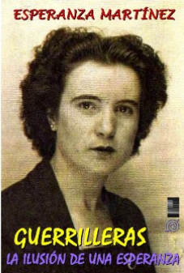
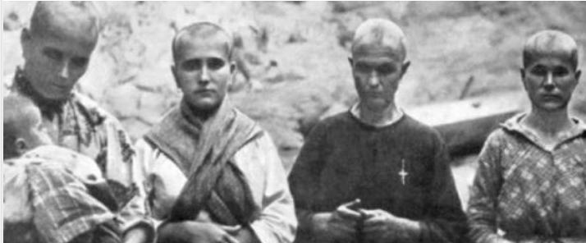
As mulleres na loita antifranquista:
Nos inmediatos anos da posguerra, moitas mulleres xogaron un papel importante servindo de refuxio e de enlace ós grupos guerrilleiros que actuaron en España ata os anos 50.
Segundo os propios guerrilleiros a guerrilla non podería ser posible sen a súa colaboración. Houbo ademais casos de mulleres que loitaron nas guerrillas, sendo abatidas na súa maioría, algunhas encarceradas e moi poucas conseguiron chegar a Francia.
Tamén foi importante o apoio das mulleres ós miles de presos e presas políticas, organizando verdadeiras redes de solidariedade e axuda co/as preso/as e as súas familias.

Slide 24
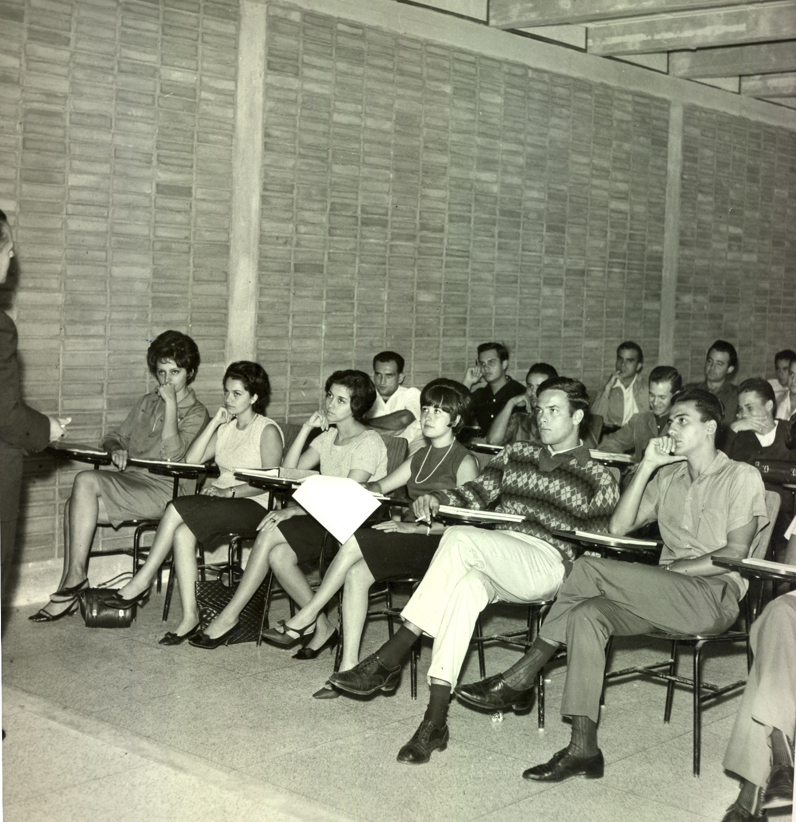
O desenvolvemento económico dos anos 60 do s. XX en España, viu acompañado por importantes transformacións sociais que modificaron a condición da muller como foron o acceso ó ensino universitario e ó traballo remunerado fóra de casa.
A lexislación respecto á muller mudou nalgúns aspectos no sentido de ver menos restrinxida a súa capacidade de actuación, sen necesidade de ser representada polo marido, contando o seu consentimento no caso de que o marido dese en adopción os fillos, ec.
Ademais a Lei de Educación de 1970 recuperaba a igualdade de ambos sexos no sistema escolar básico, obrigatorio para nenos e nenas ata os 14 anos.

Slide 25
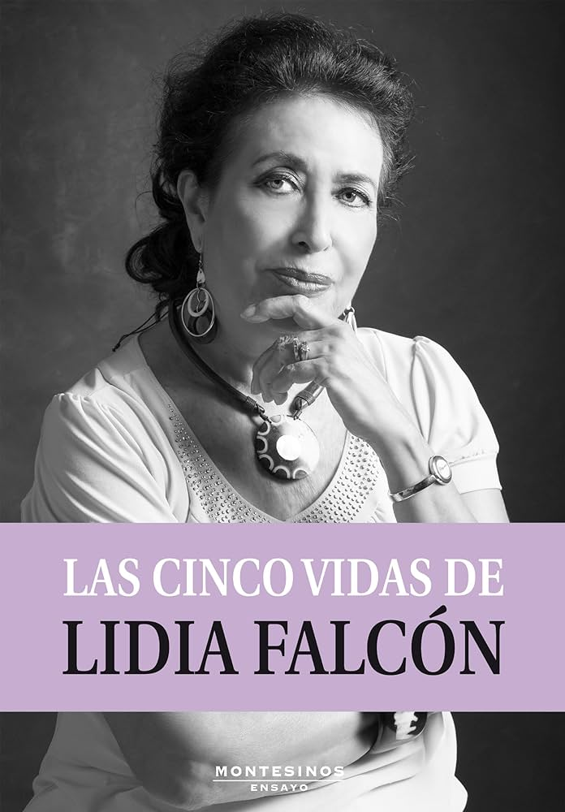
Nestes anos a muller empezou a participar progresivamente nas organizacións ilegais antifranquistas, en folgas, manifestacións...
En 1965 xurdíu en Madrid o Movemento Democrático de Mulleres, auspiciado polo PCE e promovido por Dulcinea Bellido. Formouse como unha Fronte plural feminina clandestina de apoio ós presos e tamén de denuncia da discriminación sufrida pola muller e avanzar cara á igualdade.
Infiltradas nas Asociacións de veciños e amas de casa reclamando melloras sociais e co tempo tamén políticas (petición de dereitos e liberdades democráticas) e feministas (En Vigo destacou a comunista Carmen Segurana).
Desde a oposición antifranquista, a avogada Lidia Falcón en Mujer y sociedad(1969) defendeu os dereitos civís e laborais da muller. A escritora Mª Aurélia Capmany plasmou na súa obra o ideario feminista e defendeu que a muller se liberase da súa condición de "anxo do fogar"

Slide 26
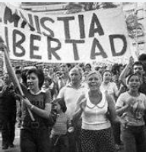
A chegada da Democracia. O lento avance ante a igualdade de xénero. A Constitución de 1978.
Aínda que no seu artigo 14 a Constitución de 1978 recoñece a igualdade entre os homes e mulleres, o camiño cara a igualdade de xénero volveuse lento.
A Transición política, baseada no consenso, deu prioridade ó pacto político e freou as arelas de igualdade das mulleres en aspectos que resultaron controvertidos ante a oposición da Igrexa católica e da dereita política, como nos casos do divorcio e o aborto.
As mobilizacións nas rúas, as denuncias, protestas e presión das feministas que militaban nos partidos de esquerdas, PSOE e PCE principalmente, fixeron que paulatinamente se fosen modificando as leis que discriminaban ás mulleres e se fosen ampliando os seus dereitos e a liberdade sexual.

Slide 27
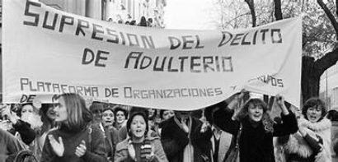
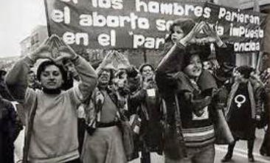
Ata 1981 nos se aprobou a lei do divorcio, presentada por Francisco Fernández Ordóñez, socialdemócrata, nese momento membro da coalición UCD do presidente Calvo Sotelo. Existía o precedente da lei de 1932, durante a II República que fora derrogada por Franco en 1939.
Aínda que na redacción da lei de 1981 interviñeron feministas como a presidenta da Asociación de Mulleres Separadas, Ana María Pérez del Campo, a lei non incluía a separación de mutuo acordo. En 2005 foi reformada, contemplándose o divorcio libre. En 2015 contemplouse a posibilidade de divorcio ante notario.
En canto ó aborto, delito castigado pola lei, agás en Cataluña durante a Guerra Civil, houbo que esperar ata 1985, no goberno do PSOE de Felipe González que contempla a non penalización parcial en tres supostos: grave perigo para a vida ou a saúde física ou psíquica da embarazada; violación; e graves taras físicas ou psíquicas do feto.

Slide 28
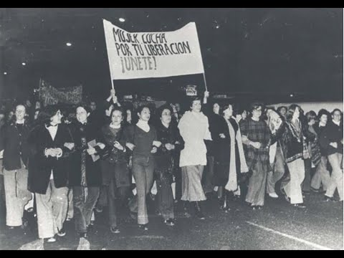
Mailos atrancos, dificultades e lentitude dos cambios, as organizacións feministas contribuíron a eliminar as desigualdades.
En 1978 rematouse coa penalización do adulterio, do amancebamento, da venda de anticonceptivos. En 1979 despenalizouse a homosexualidade.
En 1983 creouse o Instituto da Muller. A partir de 1988, recoñeceuse o dereito da muller a formar parte das Forzas Armadas ea súa participación en misións internacionais do exército (a galega Idoia Rodríguez Buján foi a primeira muller falecida en misión internacional en Afganistán).
En 2003 aprobouse a lei reguladora da protección a vítimas da violencia doméstica.

Slide 29

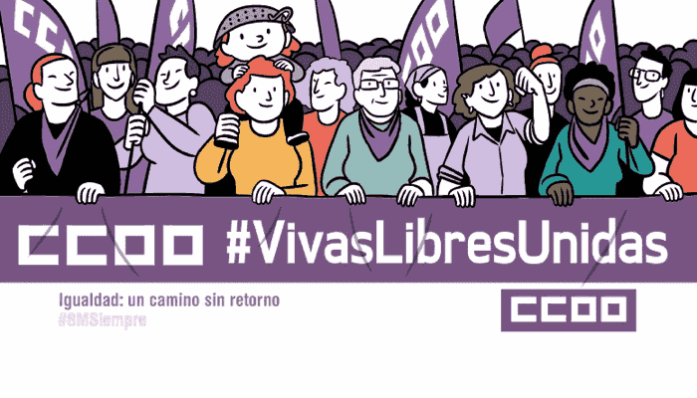
O fin da Ditadura e a consolidación paulatina da democracia contribuíu a ampliar os ámbitos de participación feminina.
No ámbito laboral, destacou a reivindicación de plena igualdade de condicións e salarios e ó mesmo tempo, a apertura de garderías, avances na conciliación familiar e tamén a socialización das tarefas domésticas.
Incrementouse a participación da muller en organizacións sindicais que empezaron a contemplar as demandas de igualdade de xénero, incorporando secretarías especializadas no traballo feminino.

Slide 30
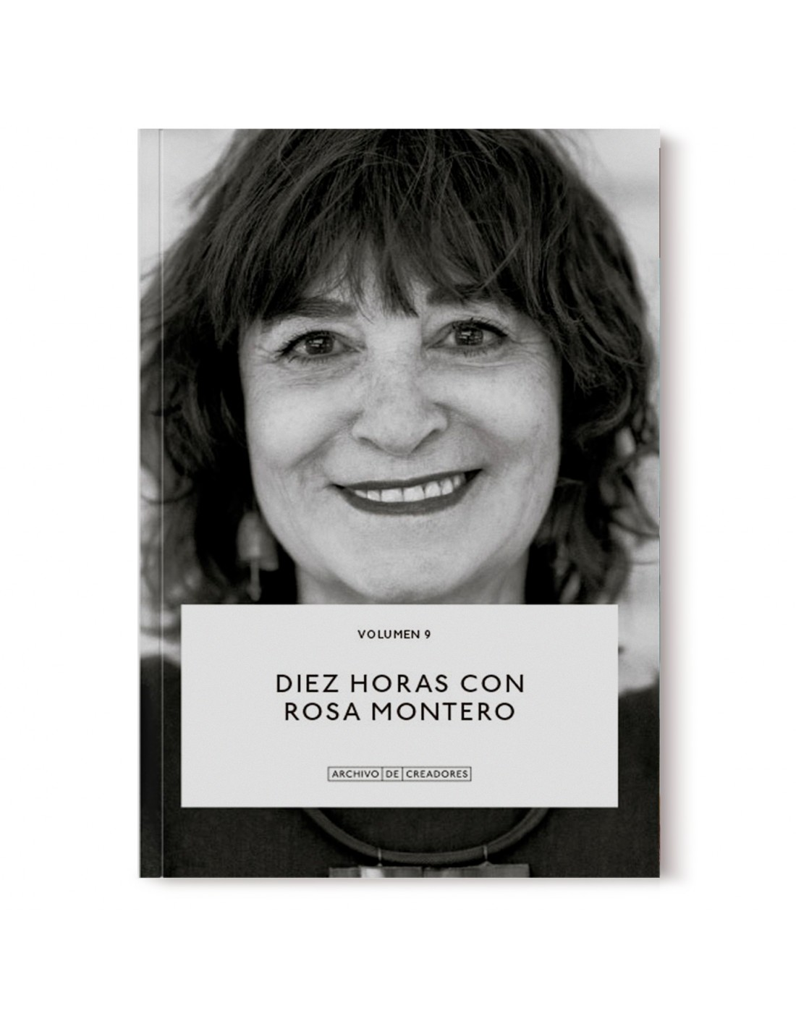
No ámbito da educación avanzouse cara ó acceso a todo tipo de estudos, a coeducación, o funcionamento democrático. A súa incorporación ós sindicatos docentes contribuíu tamén á renovación pedagóxica.
A porcentaxe de mulleres universitarias incrementouse notablemente, aínda que durante moito tempo foron maioritarias en carreiras relacionadas coa Educación, a Sanidade, Servizos Sociais, Artes e Humanidades.
No ámbito cultural, deuse tamén unha incorporación da muller en todas as artes, cobrando especial importancia na Literatura narrativa na que se poden destacar autoras como Rosa Montero, Rosa Chacel, Mercé Rodoreda, Carmen Martín Gaite...

Slide 31
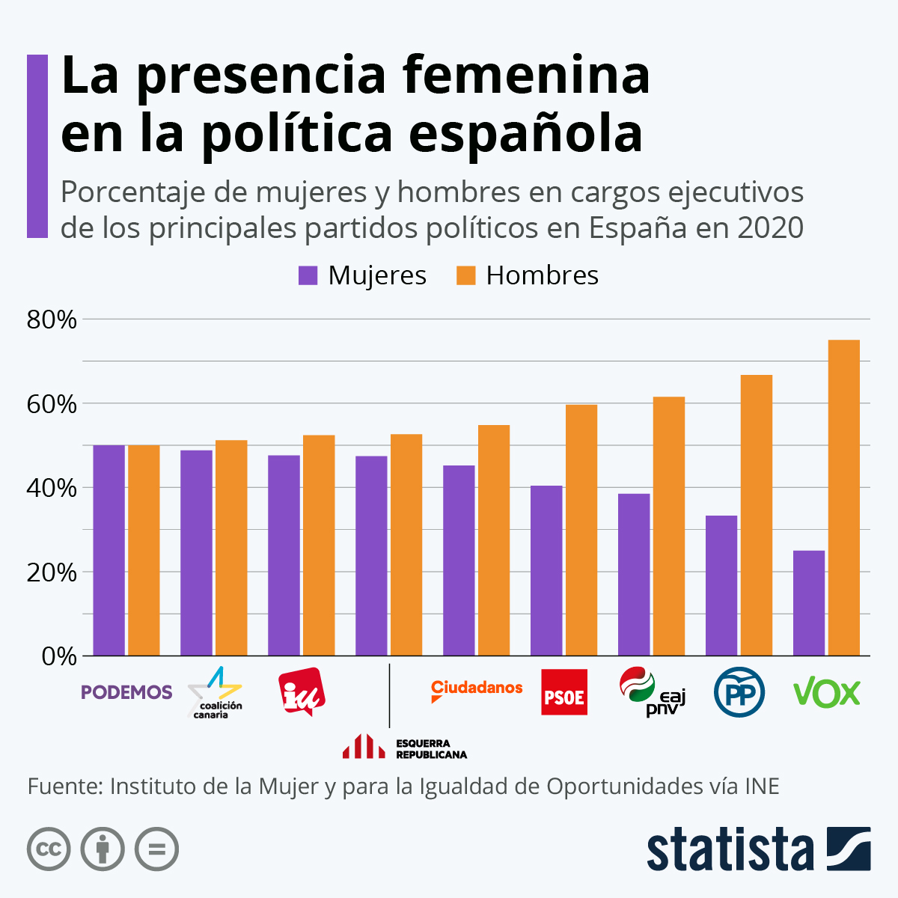
Mailos importantes avances, en canto á participación política, unha realidade evidente era a escasa presenza nos postos de poder, especialmente dentro dos partidos políticos e sindicatos e do goberno.
As feministas exerceron presión para establecer un sistema de cotas á hora de fixar as listas para os cargos e as candidaturas electorais.
Ante a presión, en 1988 o PSOE aprobou unha presenza feminina mínima do 25% para as eleccións xerais e locais (O PCE aprobouno ó ano seguinte).
En 1997 o PSOE aprobou a democracia paritaria, un mínimo dun 40% e un máximo do 60% para calquera sexo.

Slide 32

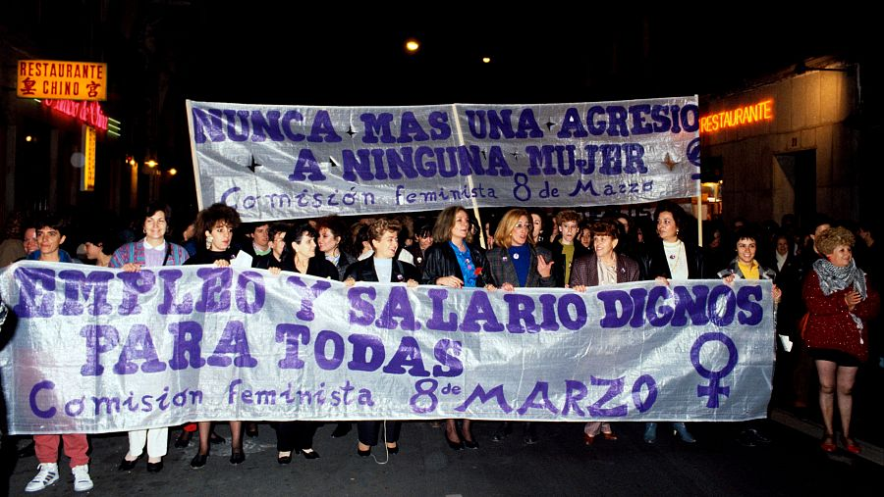
O feminismo espallouse notablemente a partir de 1975, Ano Internacional da Muller.
Durante o último franquismo, a maioría das organizacións feministas dependían dos partidos políticos de esquerdas. Moitas delas agrupáronse en 1978 na Coordinadora Estatal de Organizacións feministas. Para acadar o fin da discriminación da muller en todos os ámbitos (laboral, social, político, sexual, familiar...), a Coordinadora levou adiante numerosas campañas na que difundiron e popularizaron numerosos slogans como “Eu tamén son adúltera” “No meu corpo mando eu” “Nosoutras parimos, nosoutras decidimos”, acompañadas de manifestacións e protestas ante tribunais e institucións.
En 1978 organizaron as primeiras manifestacións para celebrar o 8 de marzo como Día da Muller Traballadora, día de reivindicación de dereitos das mulleres e contra a discriminación e inxustizas.

Slide 33

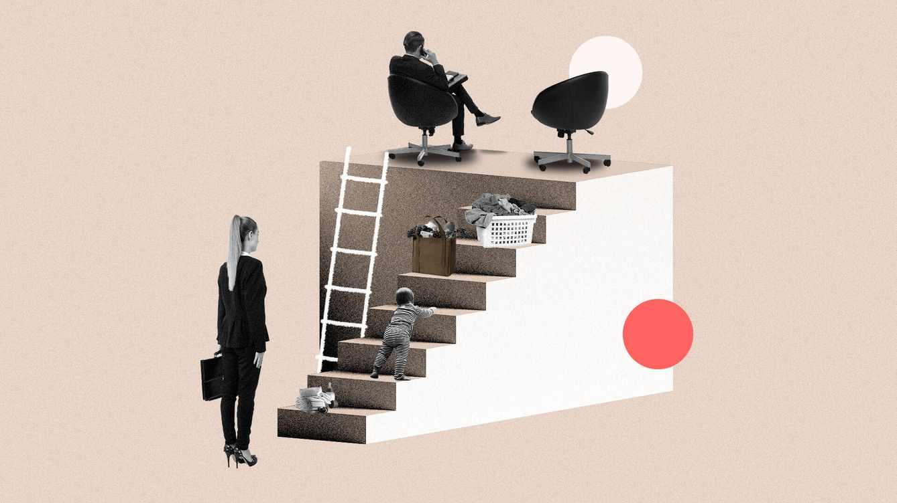
Mailos avances evidentes cara á igualdade, tal como recolle a Lei para a igualdade efectiva entre Mulleres e Homes, a violencia de xénero, a discriminación salarial, a discriminación nas pensións de viuvez, o maior desemprego feminino, a aínda escasa presencia das mulleres en postos de responsabilidade política, social, cultural e económica, ou os problemas de conciliación entre a vida persoal, laboral e familiar amosan como a igualdade plena, efectiva, entre mulleres e homes (...) é aínda hoxe unha tarefa pendente que precisa de novos instrumentos xurídicos.

